Slide 1
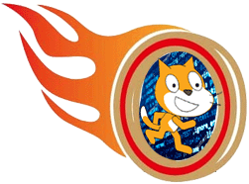
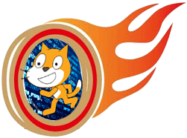





Python精灵模块创意编程之
是男人就下一百层

Slide 2
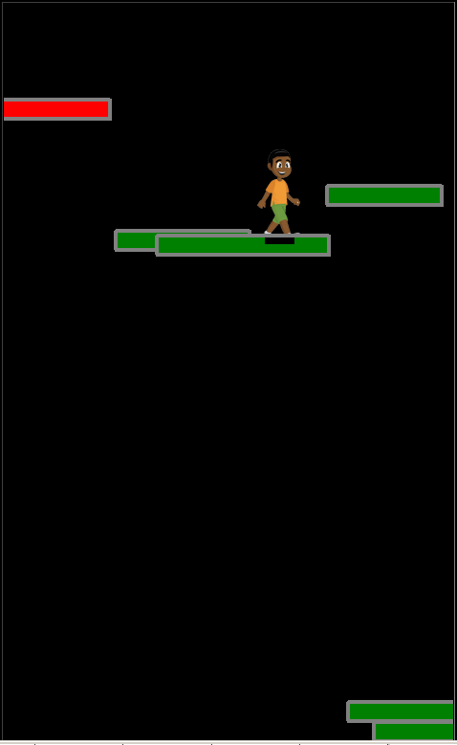
pip install sprites
是男人就下一百层
这是一个经典的游戏。本例只是稍微模仿，方便同学学习，所以代码只求最简。
在程序中，按a或者d键操作男孩移动。
小心不要踩到了红色的木条。

Slide 3
pip install sprites
继承自Sprite的Wood类
在本程序中设计了一个叫Wood的类。它是继承自Sprite的类。用于实例化男孩站着的木条。每根木条实例化后有可能是红色的。它会不断地从下往上移动。
以下代码可以看出红会有1/3的木条是红色的。
self.isdanger = random.choice([True,False,False])
if self.isdanger: # 如果是危险的则为红色
self.color('gray','red')
else:
self.color('gray','green')
wood是木头的意思。在本例表示木条。

Slide 4
pip install sprites
男孩的脚！
在程序中，foot才是和木条们进行碰撞检测的主角。foot在没有碰到木条时，会以加速度往下掉，代码如下:
foot.addy(foot.dy) # 往下掉
x,y = foot.pos() # 获取脚的坐标
man.goto(x,y+50) # 人移到脚的位置
有一个叫man的角色，但他只是个木偶，真正起作用的是名为foot的角色。这个角色是个黑色的矩形。man角色会不断地定位到foot角色上方50个像素这里。为什么要这么设计呢? 是为了方便对男孩的脚进行碰撞检测，所以这样进行定位。

Slide 5
pip install sprites
foot碰到木条
foot碰到木条后，它的速度就和木条一样了，其加速度也变成了0。所以我们能看到男人站立在木条上。
一旦我们按左或者右键，男孩脱离了木条，通过以下代码的判断:
if not foot.collide(currentwood):
成立，则又会让foot.da为-0.5，并且让foot.dy = foot.dy + foot.da，这样男孩又加速度往下掉了。
请阅读源代码里的注释，结合这里的说明进行理解。

Slide 6
pip install sprites
源代码简析
game over。
1. 导入相关模块的命令
2. 设计名为Wood的继承自Sprite的类。用于实例化男孩脚踩的木条
3. 实例化a和d键
4. 实例化窗口并进行设定
5. 新建man角色，旋转模式为左右翻转
6. 新建foot角色，表示男孩的脚
7. 实例化10个Wood角色，监听按键检测
8. 进入while循环，每根木条不断往上移动
9. 按键检测a和d，让foot左右移动(带动man左右移动)
10. foot和木条的交互，碰到了木条则让男孩站在上面。

Slide 7

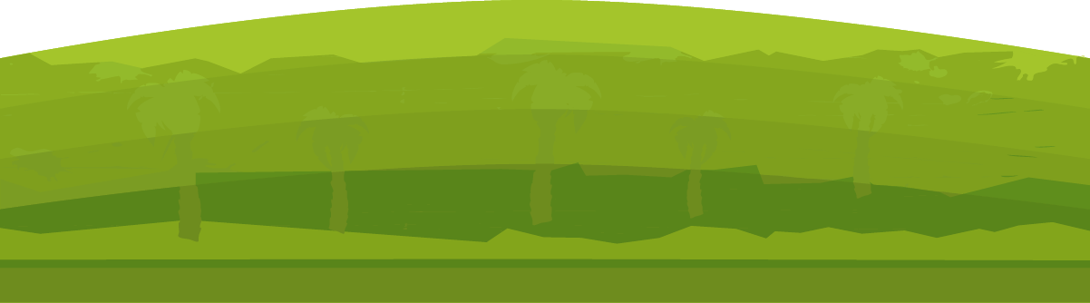

从小学编程
长大本领高
我是风火轮编程的形象人物。谢谢观赏！

